Slide 1
PRESENT PERFECT
JOABSON PEREIRA
NICOLAS LOPES
LUÍS EDUARDO
SÉRGIO VICTOR
JOÃO BATISTA
JOBEL FILHO

Slide 2
O QUE É
O Present Perfect é um tempo verbal que expressa ações influenciadas pelo presente. Pode se notar que essas ações ainda estão acontecendo ou pararam recentemente. Ou seja, ele pode ser usado para indicar ações que começaram no passado e se prolongam até o presente.
É muito comum incluir algumas palavras que indiquem o tempo (podem ser advérbios) em que se passaram as ações, sendo que as mais utilizadas são:

Slide 3
PALAVRAS QUE COMUMENTE SÃO UTILIZADAS JUNTAS A ESTE TEMPO VERBAL
always (sempre)
lately (ultimamente)
often (normalmente)
recently (recentemente)
frequently (frequentemente)
already (já)
yet (já; ainda)
ever (já; alguma vez)
just (há pouco; agora mesmo)
never (nunca)

Slide 4
FORMAÇÃO DO PRESENT PERFECT
O present perfect é formado pelo simple present do verbo to have (have/has) + o particípio do verbo principal.
Vale observar que o particípio dos verbos em inglês será formado, no caso dos regulares, pelo acréscimo da partícula “-ed”. Já os irregulares possuem formas próprias, por isso, é necessário verificar cada um desses verbos para identificar sua forma no particípio.

Slide 5
FORMA AFIRMATIVA
Para a construção de frases afirmativas no present perfect, utiliza-se a seguinte estrutura:
Sujeito + verbo auxiliar to have no simple present + verbo principal no particípio passado + complemento.

Slide 6
EXEMPLOS NA FORMA AFIRMATIVA
My parents have been to Portugal three times. (Meus pais tem estado em Portugal três vezes)
I have studied at school since 7 o’clock. (Eu tenho estudado na escola desde às sete horas)
They have learned about music since last year. (Eles têm aprendido sobre música desde ano passado)
They have been sad recently. (Eles têm estado tristes recentemente)
We have run every day in the park. (Nós temos corrido todos os dias no parque)

Slide 7
OBSERVAÇÃO
É possível encontrar o verbo to have na forma contraída:
I have (I’ve)
You have (You’ve)
He/She/It has (He’s/ She’s/It’s)
We have (We’ve)
You have (You’ve)
They have (They’ve)

Slide 8
FORMA NEGATIVA
As frases negativas no present perfect incluem o “not” após o verbo auxiliar, sendo estruturadas da seguinte forma:
Sujeito + verbo auxiliar to have no simple present + not + verbo principal no particípio passado + complemento.

Slide 9
EXEMPLOS DA FORMA NEGATIVA
He hasn’t traveled to São Paulo. (Ele não tem viajado para São Paulo)
I haven’t bought ice cream. (Eu não tenho comprado sorvete)
My parents have not been to Portugal three times. (Meus pais não tem estado em Portugal três vezes)
They have not heard what I've told. (Eles não escutaram o que eu falei.)
You have not eaten anything so far. (Você não comeu nada até agora.)

Slide 10
OBSERVAÇÃO
Na forma negativa também há a contração do verbo to have com o not:
I have not (I haven’t)
You have not (You haven’t)
He/She/It has not (He/She/It hasn’t)
We have not (We haven’t)
You have not (You haven’t)
They have not (They haven’t)

Slide 11
FORMA INTERROGATIVA
Para fazer perguntas no present perfect simple, é necessário inverter a ordem do verbo auxiliar na frase. Ou seja, ele aparece antes do sujeito. Sua forma é dada pela seguinte estrutura:
Verbo auxiliar to have no simple presente + sujeito + verbo principal no particípio passado + complemento

Slide 12
EXEMPLOS DA FORMA INTERROGATIVA
Have they seem this film many times? (Eles têm visto esse filme muitas vezes?)
Has she danced every day? (Ela tem dançado todos os dias?)
Have they lived in Amsterdam? (Eles moraram em Amsterdã?)
Has she brought the English/Portuguese dictionary?
(Ela trouxe o dicionário de Inglês/Português?)
Have my parents been to Portugal three times? (Meus pais tem estado em Portugal três vezes?)

Slide 13
PRESENT CONTINUOUS
O presente contínuo deve ser usado para expressar uma situação que está em progresso, ou seja, uma ação que ainda está acontecendo. A construção do presente contínuo deve ser dada segundo a forma:
Sujeito + verbo to be + verbo com “ing” + complemento

Slide 14
TERMINAÇÕES
Dobrar a última letra dos verbos monossílabos terminados em CVC :
Ex: swim > swimming
Deve-se retirar o “e” dos verbos terminados com essa letra, antes de se acrescentar o “ing”:
Ex: ride > riding

Slide 15
FORMAS NEGATIVA E INTERROGATIVA
•Interrogativa:
am\is\are + verbo
Exemplo: Is she running?
•Negativa:
not + verbo
Exemplo: She is not running
Obs.: pode-se comprimi-los e usar por exemplo isn’t, wasn’t, etc

Slide 16
USO DO SINCE E DO FOR
O termo é usado para indicar o início de um período de tempo que dura até o presente.
Since é utilizado como ponto de partida de uma ação, um evento ou um estágio, e é normalmente usado com tempos passados (tempos perfeitos).
Possui uso equivalente ao termo “desde”.

Slide 17
USO DO SINCE E DO FOR
O termo é usado para indicar a quantidade de tempo que uma ação vem ocorrendo.
O For é utilizado de maneira a dizer a quanto tempo aquela ação vem ocorrendo, não de uma forma concreta, mas de uma forma a contar com os termos “meses”, “anos”, “dias”.
Possui uso equivalente ao termo “há tanto tempo que”.

Slide 18
EXEMPLOS DE USO DO SINCE
You haven’t visited me since I moved!
(Você não me visitou desde que me mudei!)
he has become an entrepreneur since graduating from university.
(ele se tornou um empreendedor desde que se formou na universidade).
Ricardo has not been to that restaurant since his brother's birthday.
(Ricardo não esteve naquele restaurante desde o aniversário do seu irmão).

Slide 19
EXEMPLOS DE USO DO FOR
I’ve been helping you for months already!
(Estou ajudando você há meses já!)
She’s been my friend for ten years.
(Ela é minha amiga há dez anos.)
Allison hasn’t been to that restaurant for a few months.
(Allison não esteve naquele restaurante por alguns meses.)

Slide 20
OBSERVAÇÃO
O uso do since junto do termo for com o Present Perfect passam a ideia de que a ação mencionada continua acontecendo (sendo verdadeira) até o presente momento.
Ao dizer “We’ve been married for 15 years“,eu estou informando às pessoas que continuo casado e esse fato se mantém assim há 15 anos.

Slide 21



Slide 22
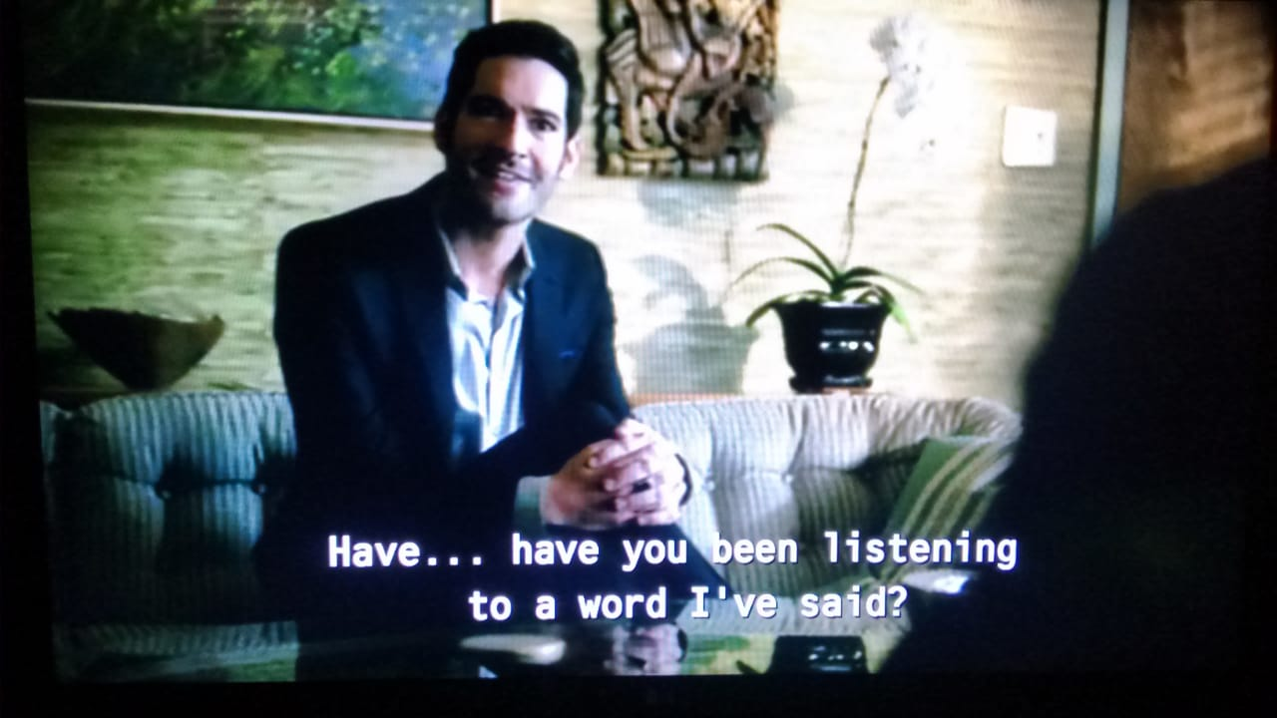
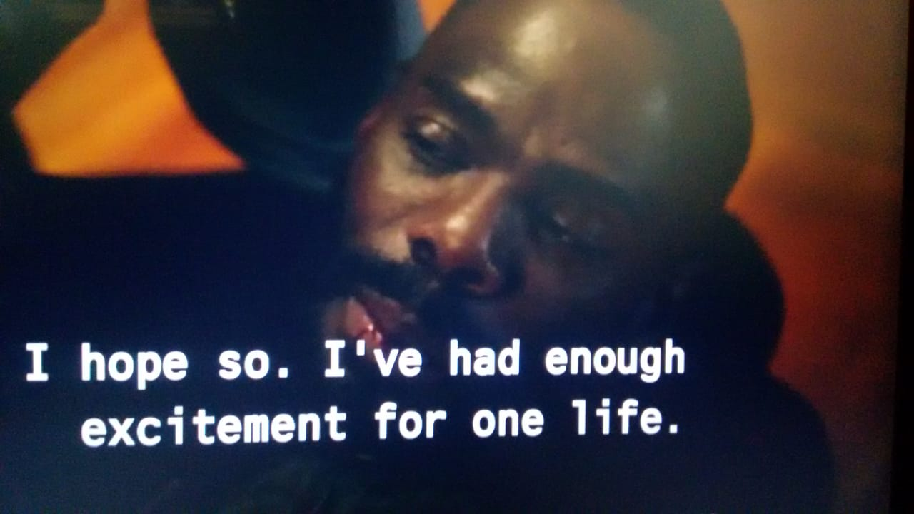
PRESENT PERFECT EM LUCIFER
SUJEITO + VERBO TO HAVE NO SIMPLE PRESENT + VERBO TO BE NO PRESENT PERFECT + VERBO PRINCIPAL COM –ING + COMPLEMENTO
SUJEITO + VERBO AUXILIAR TO HAVE NO SIMPLE PRESENT + VERBO PRINCIPAL NO PARTICÍPIO PASSADO + COMPLEMENTO

Slide 23
1
Preencha com o verbo correto:
I have already ______ that book.(write)
A)written
B)writted
C)been writtren
D)write

Slide 24
2
Preencha a frase com a sentença correta:
Things _______ a lot since October.
A)changed has
B)changed
C)have changed
D)been changing

Slide 25
3
Preencha com o verbo correto no present continuous:
My workmates are ______ now.(sit)
A)Sitting
B)Siting
C)Sit
D)N.D.A.

Slide 26
4
Preencha com a sentença correta:
I have been waiting _____ so long.
A)For
B)Since
C)For e Since podem ser usados
D)N.D.A.

Slide 27
5
Qual a formação do present continuous?
A)Sujeito+ verbo to be +verbo com “ing” + complemento
B)Verbo to be + verbo com “ing”+ complemento
C)Sujeito + verbo com “ing” + complemento
D)Sujeito + verbo to be + complemento

Slide 28
6
Qual a formação do present continuous negativo?
A)Sujeito + verbo to be + verbo com “ing” + complemento
B)Verbo to be + complemento
C)Verbo to be + verbo com “ing”
D)Sujeito + verbo com “ing”

